Slide 1

Enterprise Risk management
Agrégation des risques avec VaR et TVaR en pratique
Robin Mallecourt, Pierre Fricker, Maxime Vernhet
Année 2023-2024

Slide 2

Introduction
Année 2023 - 2024
Enterprise Risk Management
VaR et TVaR en pratique
2/19

Slide 3
Ce qu’on va voir ensemble aujourd’hui
1
VaR et TVaR : définitions
2
Cas particulier du SCR
3
Cas pratique avec des données réelles et simulées
Année 2023 - 2024
Enterprise Risk Management
VaR et TVaR en pratique
3/19

Slide 4
1
VaR et TVaR : définitions
Année 2023 - 2024
Enterprise Risk Management
VaR et TVaR en pratique
4/19

Slide 5
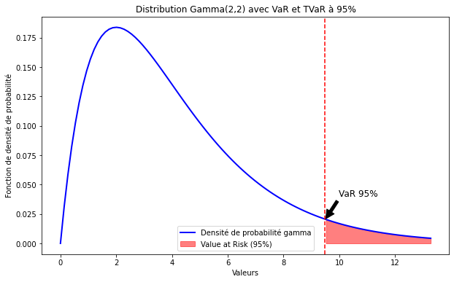

Définition de la VaR
DÉFINITION MATHEMATIQUE
EXEMPLE VISUEL
Value at Risk (de niveau$α$)
$VaRα (X) = Inf \{x∈ℝ | ℙ\left(X≤x\right)≥ α \}$
Est en réalité le quantile de niveau$α$
CE QU’IL FAUT RETENIR
Les réserves pour être solvable dans $α$ % des cas
Simple à appliquer et à interpréter
X
Ne prend pas en compte les pertes « extrêmes »
Année 2023 - 2024
Enterprise Risk Management
VaR et TVaR en pratique
5/19

Slide 6
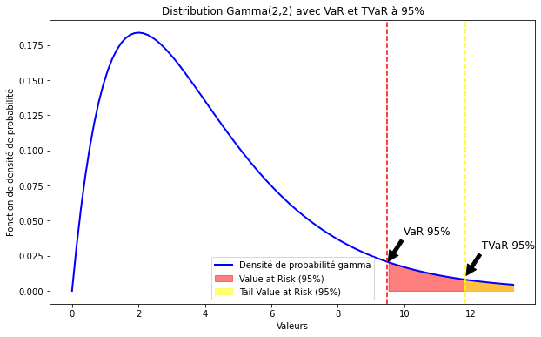
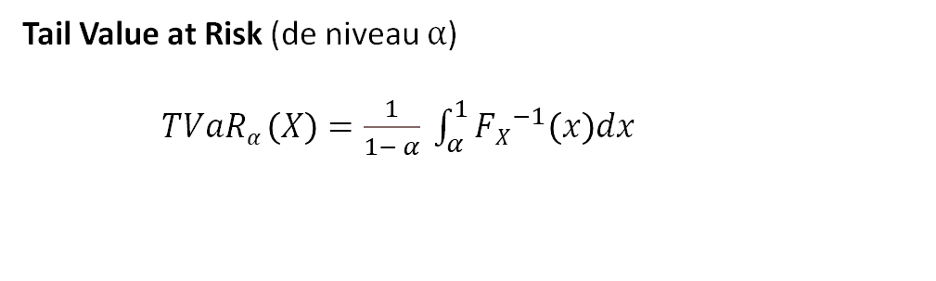
Définition de la TVaR
DÉFINITION MATHEMATIQUE
EXEMPLE VISUEL
Tail Value at Risk (de niveau $α$)
$TVaRα \left(X\right)=\frac{1}{1− α} \int_{α}^{1}{{FX}^{−1}\left(x\right)dx}$
Moyenne des pertes > $VaR_{α}$(X)
CE QU’IL FAUT RETENIR
Moyenne des pertes « extrêmes »
Est sous-additive
X
Plus difficile à appliquer et moins interprétable
Année 2023 - 2024
Enterprise Risk Management
VaR et TVaR en pratique
6/19

Slide 7
2
Cas particulier du SCR
Année 2023 - 2024
Enterprise Risk Management
VaR et TVaR en pratique
7/19

Slide 8
Agrégation des risques dans Solva 2
Définition Générale
Corréler des risques (copules), modéliser la loi jointe facteur de risque
Mise en contexte Solvabilité 2
Être solvable à horizon 1 an à 99,5%
Corréler des variables économiques qui dépendent de ces risques
Effectuer des calculs en prenant en compte l'ensemble des risques
SCR
Agrégation des risques dans le cadre de Solvabilité II
Mesurer individuellement et collectivement les éléments à risque de la compagnie dans le but d'obtenir un capital global
2 méthodes pour calculer un SCR
Formule Standard
Modèle interne
Année 2023 - 2024
Enterprise Risk Management
VaR et TVaR en pratique
8/19

Slide 9



Formule Standard
SCR
Ajustement
BSCR
Opérationnel
Actifs intangibles
Marché
Souscription vie
Souscription non vie
Souscription santé
Défaut des contreparties
Taux d’intérêt
Actions
Immobilier
Spread
Change
Concentration
Prime d’illiquidité
Mortalité
Longévité
Morbidité ou invalidité
Rachats et chutes
Frais
Révision
Catastrophe
Prime et réserve
Rachats et chutes
Catastrophe
Similaire à la vie (SLT)
Similaire à la non vie (NSLT)
Mortalité
Longévité
Morbidité ou invalidité
Rachats et chutes
Frais
Révision
Prime et réserve
Rachats et chutes
Catastrophe
Etape 2 - Agrégation inter-modulaire
Agrégation entre modules de risque
où
$C_{k}$: capital relatif au risque élémentaire k
$ρ_{i,j}^{R_{m}}$ : coefficient de corrélation entre les risques élémentaires i et j
Etape 1 - Agrégation intra-modulaire
Agrégation entre risques d'un même module
Année 2023 - 2024
Enterprise Risk Management
VaR et TVaR en pratique
9/19

Slide 10
3
Cas pratique avec des données réelles et simulées
Année 2023 - 2024
Enterprise Risk Management
VaR et TVaR en pratique
10/19

Slide 11
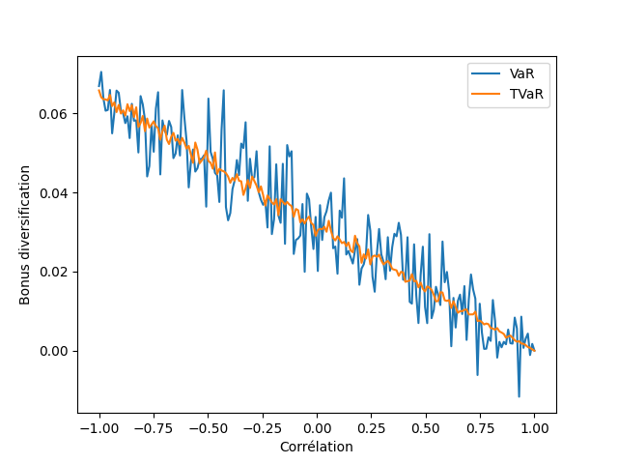
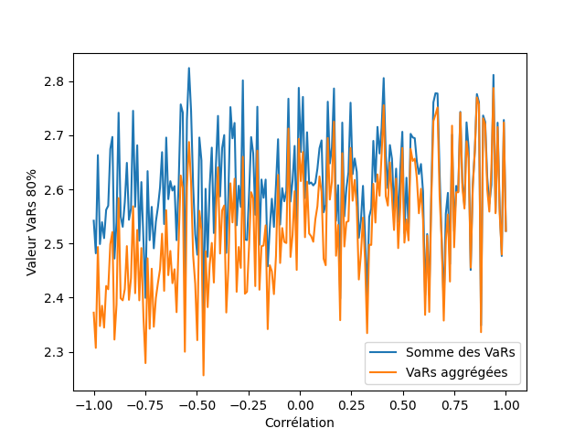
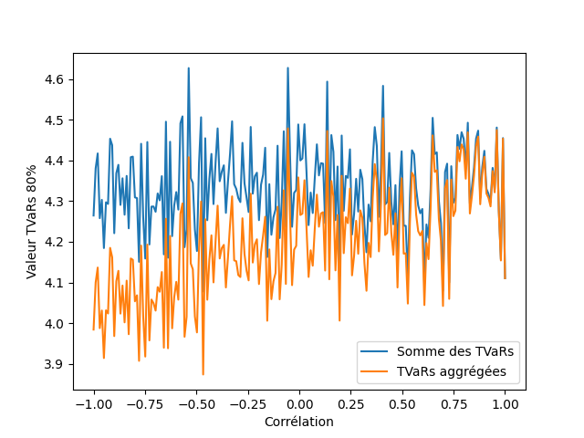

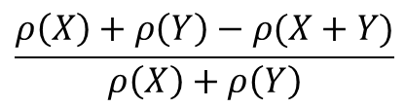

Données simulées
Modèle :
La VaR est sous-additive dans le cas de lois gaussiennes
$$\left(\begin{matrix}X_{1} \\ X_{2}\end{matrix}\right)\sim Normale\left(\left(\begin{matrix}0 \\ 0\end{matrix}\right),\left(\begin{matrix}σ_{1}^{2} & σ_{1}σ_{2}ρ \\ σ_{1}σ_{2}ρ & σ_{2}^{2}\end{matrix}\right)\right)$$
où $σ_{1}=3$ et $σ_{2}=0,1$
Où le bonus de diversification est :
$$\frac{ρ\left(X\right)+ρ\left(Y\right)−ρ(X+Y)}{ρ\left(X\right)+ρ\left(Y\right)}$$
Année 2023 - 2024
Enterprise Risk Management
VaR et TVaR en pratique
11/19

Slide 12
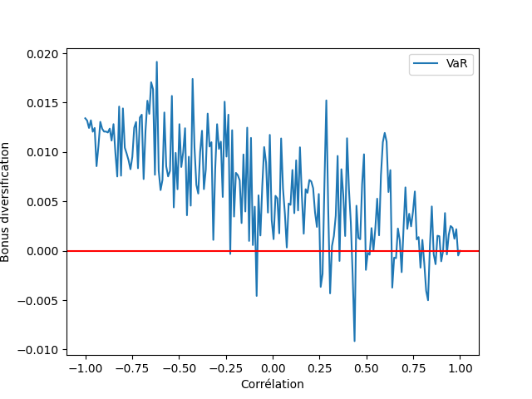
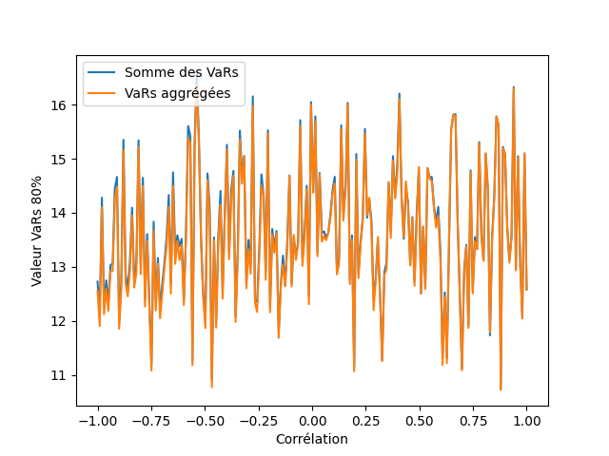


Données simulées
Modèle :
$$\left(\begin{matrix}X_{1} \\ X_{2}\end{matrix}\right)\sim Normale\left(\left(\begin{matrix}0 \\ 0\end{matrix}\right),\left(\begin{matrix}σ_{1}^{2} & σ_{1}σ_{2}ρ \\ σ_{1}σ_{2}ρ & σ_{2}^{2}\end{matrix}\right)\right)$$
où $σ_{1}=3$ et $σ_{2}=0,1$
Puis, on obtient deux v.a de loi log-normale corrélées entre elles en prenant l’exponentiel de ces deux v.a :
$$Y_{1}=e^{X_{1}}$$
$$Y_{2}=e^{X_{2}}$$
Année 2023 - 2024
Enterprise Risk Management
VaR et TVaR en pratique
12/19

Slide 13
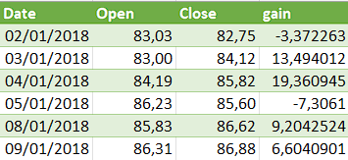
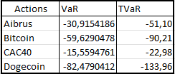
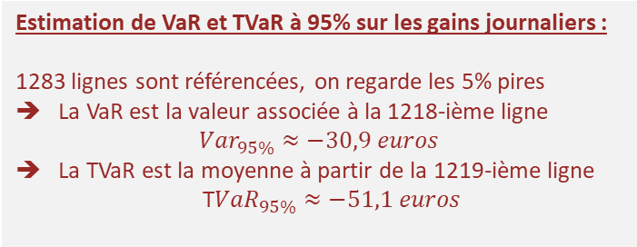
Données réelles
cours de 4 actions du 01/01/2018 au 31/12/2023
Airbus
Dogecoin
CAC40
Bitcoin
Date | Open | Close | Gain = $\frac{Close −Open}{Open}∗investissement$
Estimation de VaR et TVaR à 95% sur les gains journaliers :
1283 lignes sont référencées, on regarde les 5% pires
La VaR est la valeur associée à la 1218-ième ligne
$$Var_{95\%}≈−30,9 euros$$
La TVaR est la moyenne à partir de la 1219-ième ligne
T$VaR_{95\%}≈−51,1 euros$
Par exemple : airbus pour 1000 euros investis
Année 2023 - 2024
Enterprise Risk Management
VaR et TVaR en pratique
13/19

Slide 14

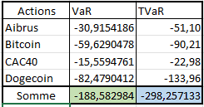


Données réelles
Agrégation des risques
Nous connaissons la valeur des actifs aux dates exactes :
Il suffit de sommer lignes à lignes les valeurs des actifs pour avoir le gain agrégé, prenant en compte les corrélations
Bonus de diversification := $\frac{ρ\left(X\right)+ρ\left(Y\right)−ρ(X+Y)}{ρ\left(X\right)+ρ\left(Y\right)} , avec ρ la mesure de risque\text{)}$
Année 2023 - 2024
Enterprise Risk Management
VaR et TVaR en pratique
14/19

Slide 15
Annexe
Année 2023 - 2024
Enterprise Risk Management
VaR et TVaR en pratique
15/19

Slide 16
Sources (1/3)
Mémoire d’actuariat : Agrégation des risques et allocation de capital sous Solvabilité II, Sophie Decupère
Ce mémoire aborde l'agrégation des risques et l'allocation du capital sous Solvabilité II, analysant les modèles théoriques et pratiques, avec un focus sur les modèles internes partiels et la Formule Standard.
https://www.ressources-actuarielles.net/EXT/ISFA/1226-02.nsf/0/53011609c3a981b1c12578cb006704bb/$FILE/Decupère_Mémoire_Actuariat_Cap-alloc.pdf
Partie 3 de la formation ERM de Laurent Devineau
Ce document explore l'agrégation des risques dans Solvabilité II, abordant les défis de corrélation et consolidation du capital économique dans les modèles internes et diverses entités de risque.
https://www.institutdesactuaires.com/global/gene/link.php?doc_id=9889&fg=1​
Yahoo finance : cours historiques (Airbus/Bitcoin/CAC40/Dogecoin)
(Par exemple, le Bitcoin en cliquant ici)
Année 2023 - 2024
Enterprise Risk Management
VaR et TVaR en pratique
16/19

Slide 17
Sources (2/3)
Mémoire d’actuariat : Méthodes Prospesctives de Calcul de SCRs et Applications, Kla Kouadio
Ce mémoire explore les méthodes d'agrégation des risques et de calcul de la marge de risque sous Solvabilité II, en se concentrant sur l'assurance emprunteur et les méthodes d'approximation de la marge de risque.
https://www.institutdesactuaires.com/docs/mem/52c50956b5e6e035f37406160a2d3381.pdf
Cours de M2 en "Mesures de risque" de Franck Gabriel à l'ISFA
Ce cours présente les pré-requis théoriques sur les différentes mesures de risque, dont la VaR et la TVaR, et donne de nombreux détails techniques sur les mesures de risque en général.
https://sites.google.com/view/franck-gabriel-en/teaching
Année 2023 - 2024
Enterprise Risk Management
VaR et TVaR en pratique
17/19

Slide 18
Sources (3/3)
Cours de finance de "Finance Train" : Understanding Portfolio Math
Ce cours, faisant suite à un cours sur la diversification, présente une façon d'agréger les Value at Risk d'un portefeuille, en prenant l'exemple de deux actifs risqués.
https://financetrain.com/value-at-risk-of-a-portfolio
QuantPy : Monte Carlo Simulation with value at risk (VaR) and conditional value at risk (CVaR) in Python
Dans cette vidéo, la chaîne (anglaise) QuantPy présente un code python permettant de calculer en pratique une VaR et une CVaR (égale à la TVaR dans le cas continu) avec Python.
https://www.youtube.com/watch?v=f9MAFvP5-pA
Année 2023 - 2024
Enterprise Risk Management
VaR et TVaR en pratique
18/19

Slide 19
Réponse aux questions
Année 2023 - 2024
Enterprise Risk Management
VaR et TVaR en pratique
19/19

